Slide 1


Android顽固木马常见手法与清理
zmworm

Slide 2


01
Android如何卸载应用?

Slide 3

Android卸载模块
init.rc
service installd /systme/bin/installd
class main
socket installd stream 600 systme system
installd
socket
PackageInstaller.apk
getPackageManager().deletePackag
PackageManagerService

Slide 4
02
Fobus

Slide 5
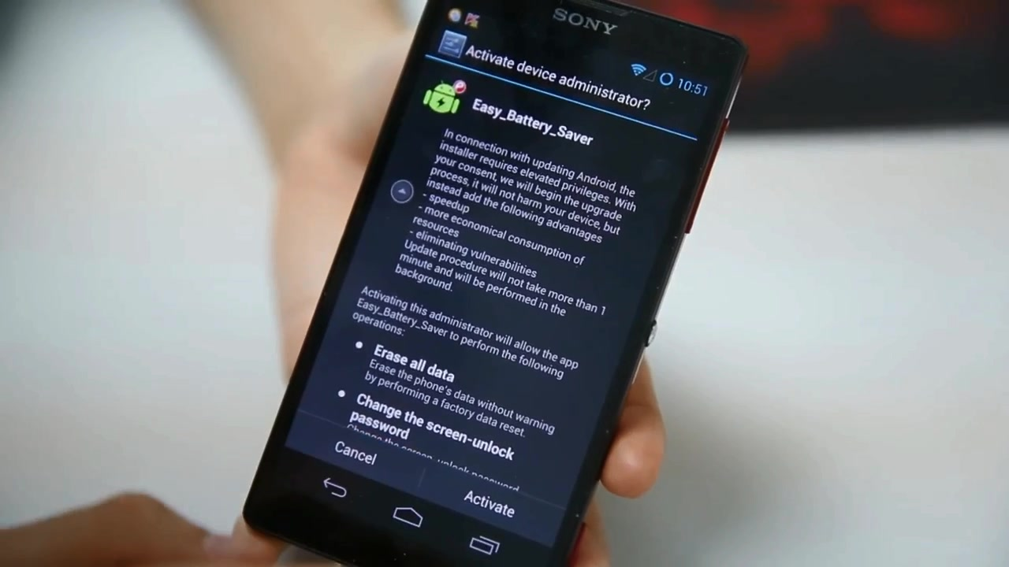
Fobus演示动画

Slide 6
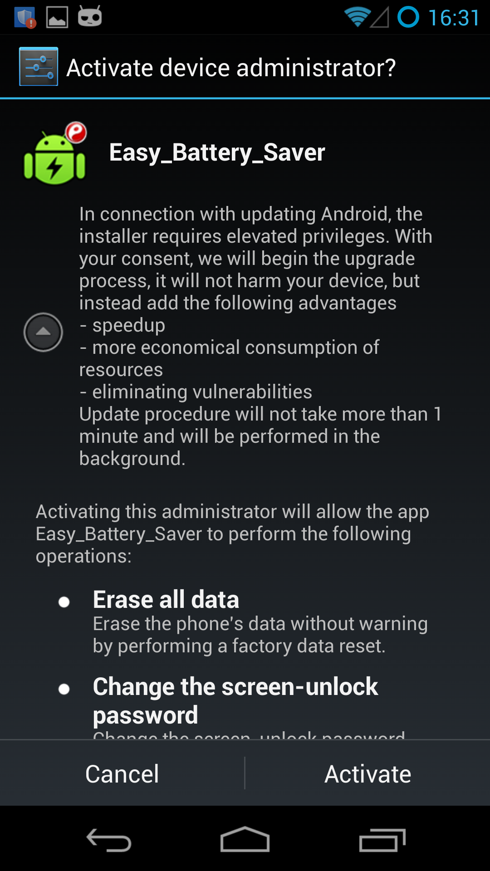
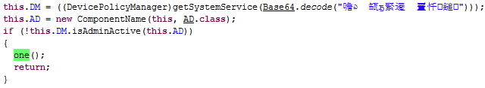
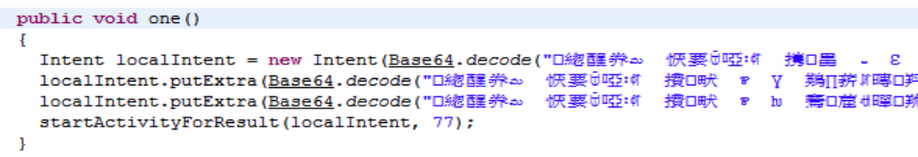
强制注册设备管理器
注册设备管理器
接收取消
设备管理器成功消息
不断弹出
激活管理器代码

Slide 7
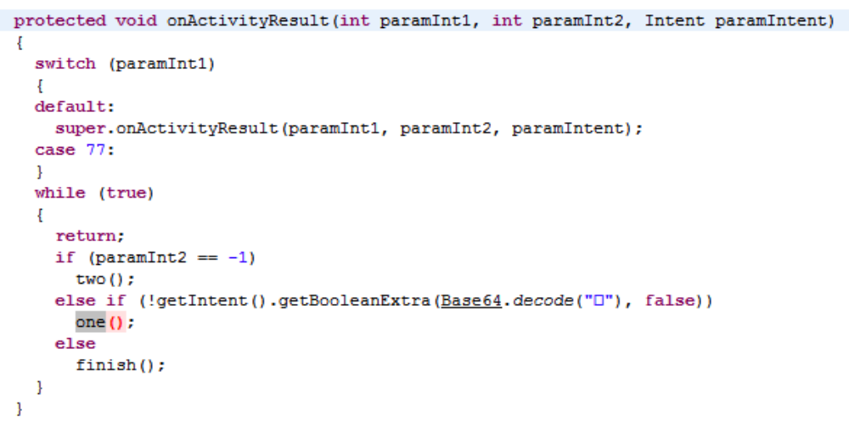
强制注册设备管理器
监听广播
接收取消
设备管理器成功消息
不断弹出
激活管理器代码

Slide 8
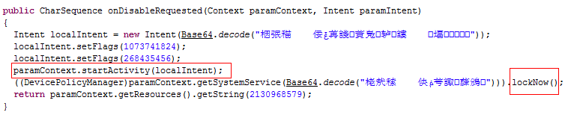
阻止取消激活设备管理器
监听广播
接收点击取消激活
设备管理器消息
锁屏
不断Home
或调用其他界面

Slide 9
Fobus清除方法
Fobus清除方法

Slide 10
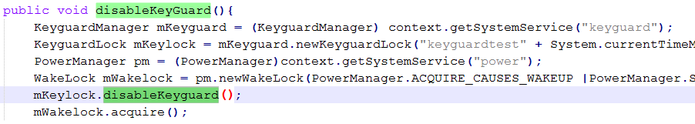
Fobus清除方法
取消系统锁屏服务,禁止锁屏

Slide 11
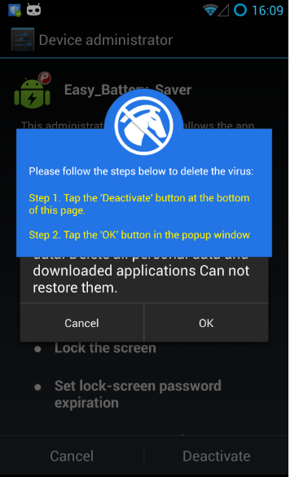
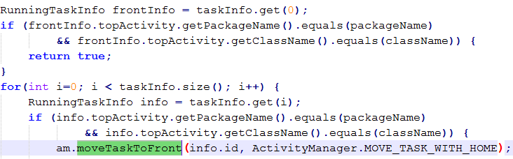
Fobus清除方法
若取消激活界面不在前台，则将此界面移到前台

Slide 12
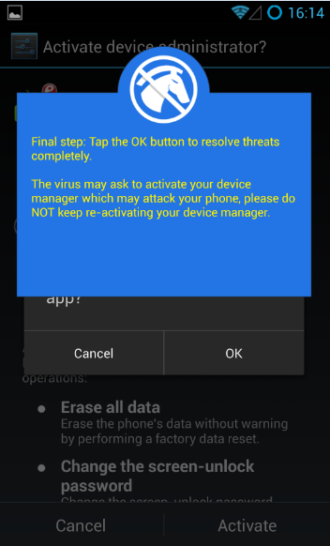
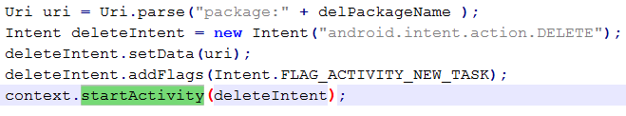
Fobus清除方法
若前台界面为激活窗口，则弹出卸载界面卸载Fobus

Slide 13
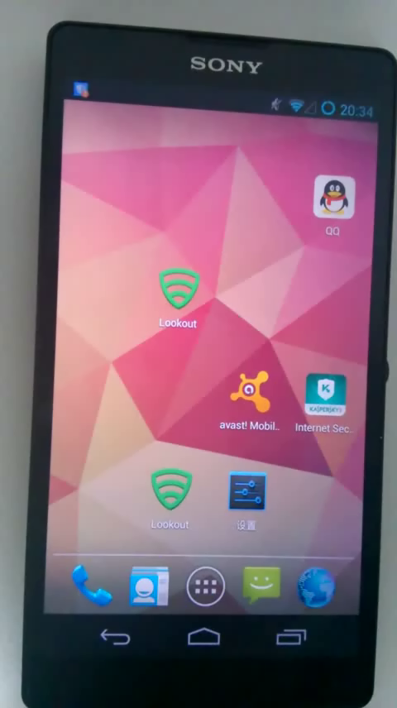
Fobus演示动画二

Slide 14
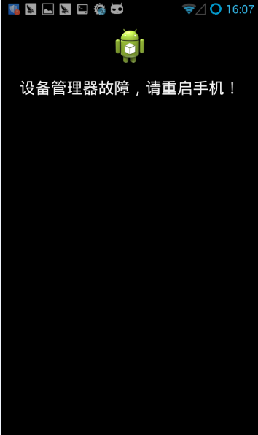
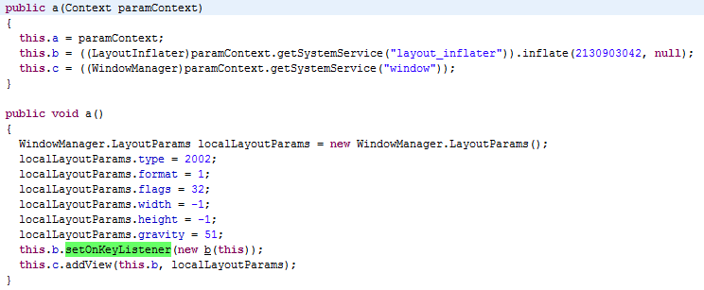
阻止取消激活设备管理器
调用一个全屏的悬浮窗、并屏蔽所有按键消息

Slide 15
Fobus清除方法
停掉Fobus导出的服务，并杀死后台进程

Slide 16
03
Kaka & BankRobber

Slide 17
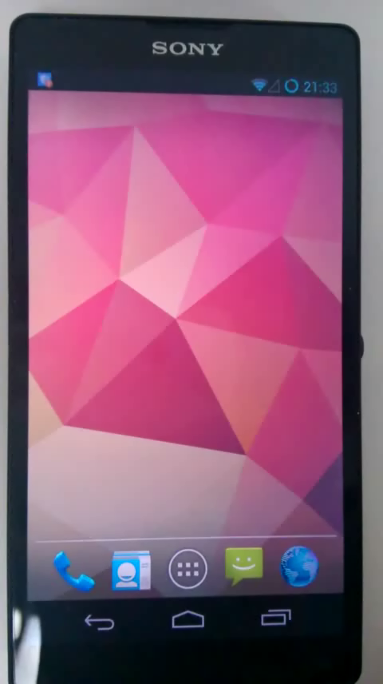
Kaka演示动画

Slide 18
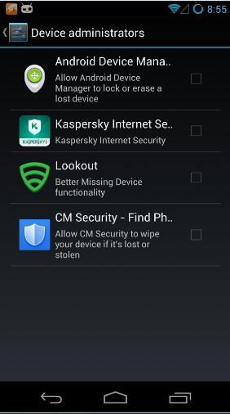
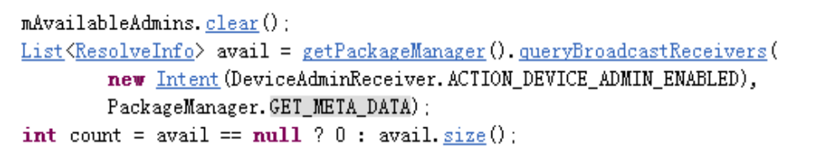
漏洞说明
与Obad利用漏洞相同
影响4.2及以下系统
DeviceAdminSettings.java

Slide 19
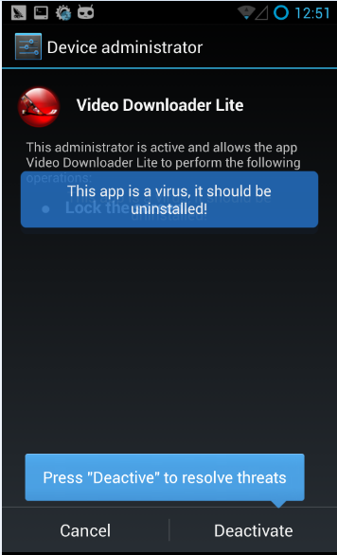
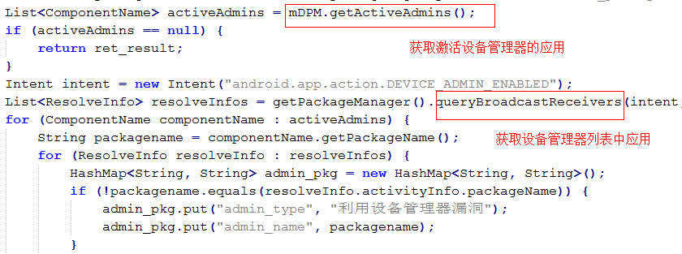
KaKa行为识别

Slide 20
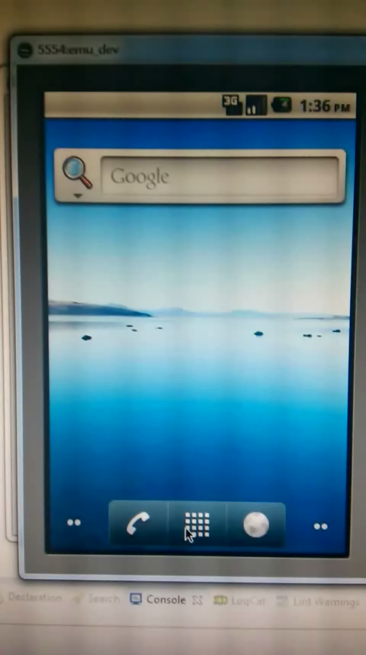
BankRobber演示动画

Slide 21
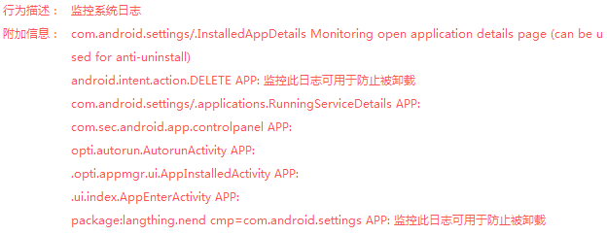

BankRobber行为识别
启动服务监听logcat，当进入特殊界面后返回桌面

Slide 22
04
Simplelocker

Slide 23
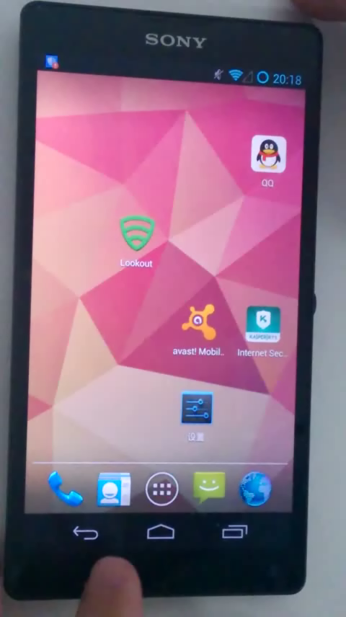
SimpleLocker演示动画

Slide 24
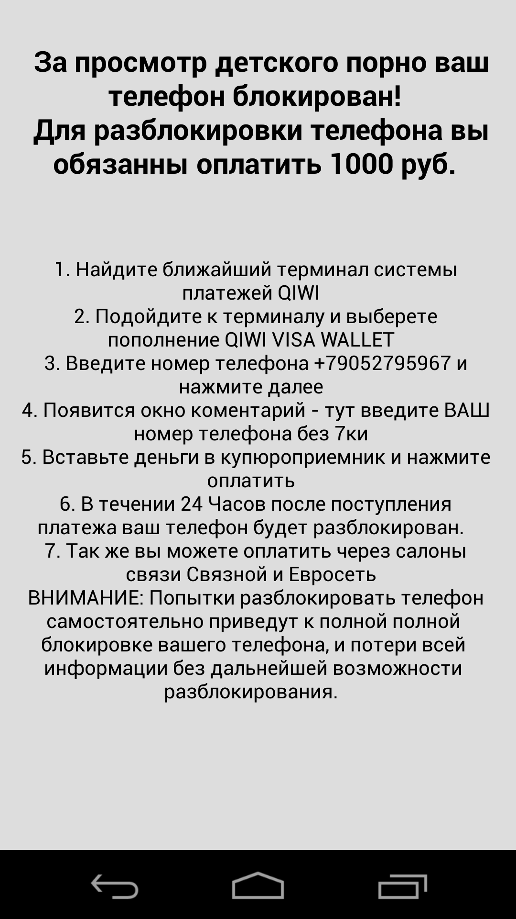
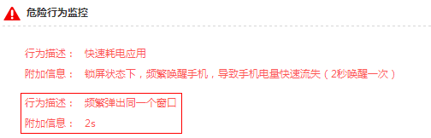
阻止用户卸载
每隔2秒弹出全屏窗口阻止用户操作

Slide 25
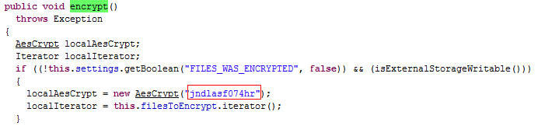
AES加密文档
加密以下格式文档(不用专杀怎么解密,价格多少)

Slide 26
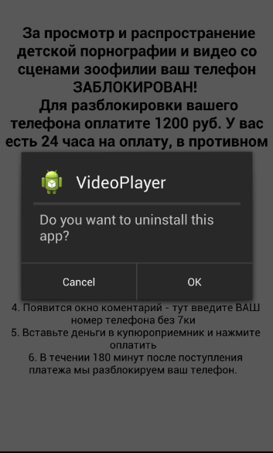
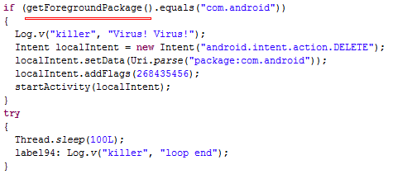
SimpleLocker的清除
循环判断，若前台界面为SimpleLocker界面，则调用卸载界面

Slide 27
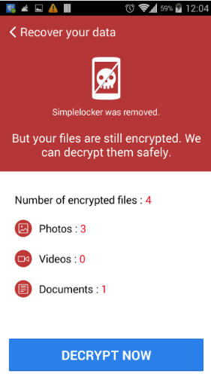
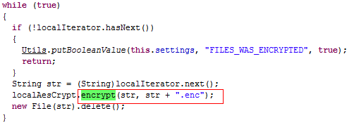
SimpleLocker的清除
扫描被加密的文件（.enc后缀）

Slide 28
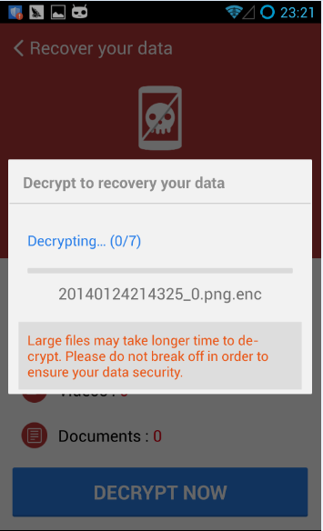
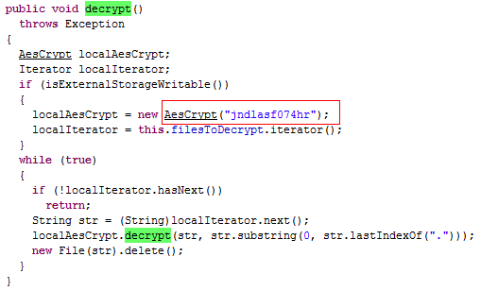
SimpleLocker的清除
解密SD卡上的加密文件

Slide 29
05
小结

Slide 30
顽固木马小结
非ROOT的顽固木马主要围绕以下几点：
设备管理器
logcat
弹窗
数据
顽固木马 | 流行国家 | 对抗卸载的方法
Simplelocker | 俄罗斯、美国、乌克兰 | 频繁弹窗
BankRobber | 中国 | 监听logcat返回home
Kaka | 韩国 | 利用设备管理器漏洞
Fobus | 俄罗斯、乌克兰 | 强制注册设备管理器

Slide 31
顽固木马的自动化识别
模拟卸载
监控设备管理器添加行为
将APP切换后台时,监控弹窗行为

Slide 32
顽固木马与安全软件对抗态势
 | 顽固木马 | 安全软件
系统消耗 | 不考虑 | 考虑
提权漏洞 | 会使用 | 谨慎考虑
ROM | 可以刷机植入 | 没ROOT不能清除
APK
安全软件
SELinux
???

Slide 33
Android系统解决建议
设备管理器页面打开时,不响应锁屏事件
SD卡中分配特定目录,只能自身应用才能读取
给安全软件一定特权
比如可以通过接口关闭设备管理器中的应用

Slide 34
Thank you!

